Slide 1
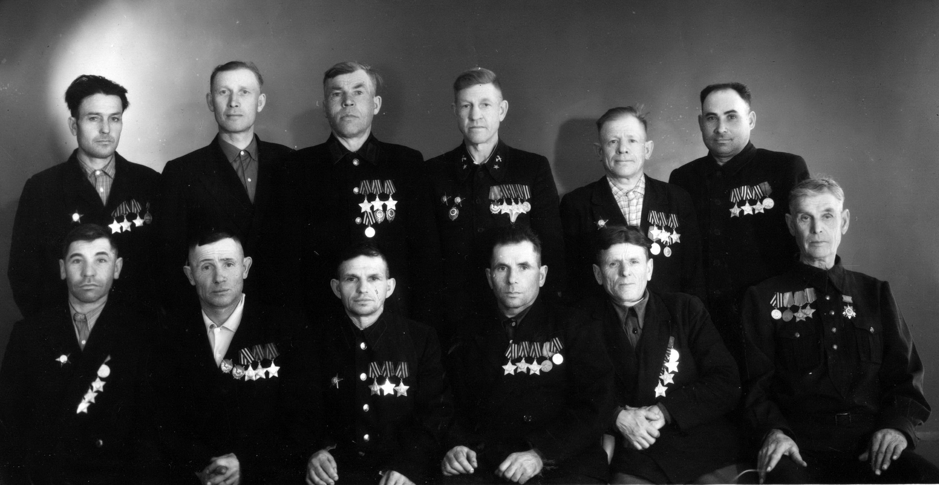
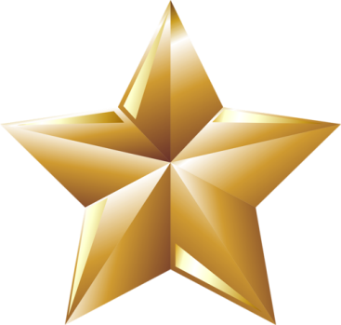
ГЕРОИ РОДИНЫ –
НАШИ ЗЕМЛЯКИ

Slide 2
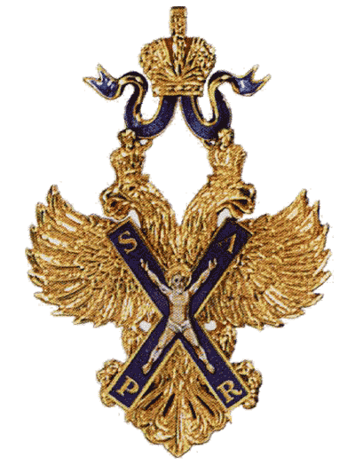
Императорский орден
Святого апостола Андрея Первозванного
Первый по времени учреждения российский орден, высшая награда Российской империи до 1917 года.
Первым кавалером ордена стал дипломат Фёдор Головин в 1699 году, который имел вотчину в с. Ломовка Пензенской губернии.
В 1998 году орден был восстановлен как высшая награда Российской Федерации.

Slide 3
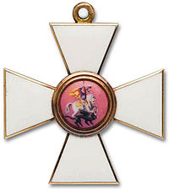
Первая Георгиевская награда
Императорский Военный орден Святого Великомученика и Победоносца Георгия (Орден Святого Георгия).
Утвержден 26 ноября 1769 года. Восстановлен Указом Президента РФ 8 августа 2000 г. На мраморных плитах Георгиевского зала Московского Кремля высечено 11 тысяч имен награжденных.
Орден имел 4 степени
Полных Георгиевских кавалеров - 4 (все фельдмаршалы)
Трижды Георгиевских кавалеров - 3 полководца.
Кавалеров 3-й ст. - выявлено 6 пензенцев
Кавалеров 4-й ст - выявлено 57 пензенцев

Slide 4
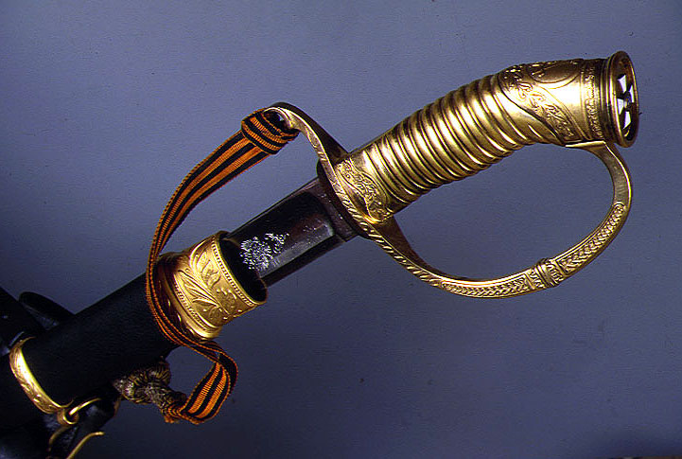
Золотое оружие «За храбрость»
Наградное оружие в Российской империи в 1807-1917 гг., причисленное к статусу государственного ордена. В 1913 г. официально введено как Георгиевское оружие.
«Жалуется оно генералам, штаб- и обер-офицерам за выдающиеся воинские подвиги, требующие несомненного самопожертвования». За время первой мировой войны золотое Георгиевское оружие с надписью «За храбрость» получили 8 пензенцев

Slide 5
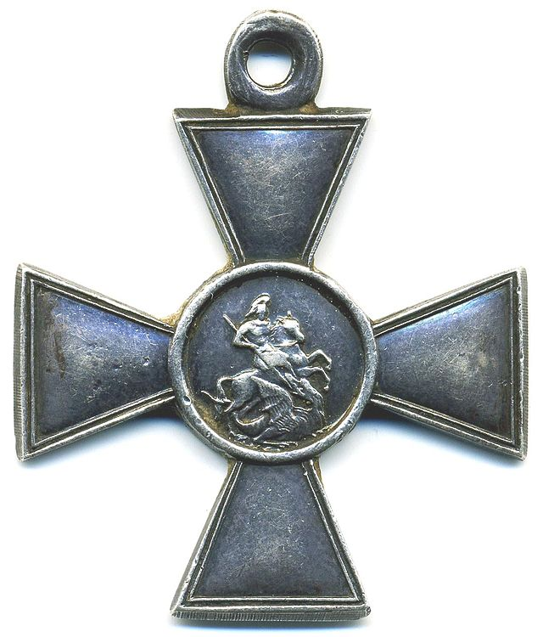
Знак отличия военного ордена
(Георгиевский крест)
Для награждения нижних чинов (солдат и унтер-офицеров) за выдающуюся храбрость в бою против неприятеля в 1807 г. был установлен, Знак отличия Военного ордена в форме Георгиевского креста.
B статуте 1913 г. закреплено официальное название Георгиевский крест. При учреждении солдатский крест степеней не имел. В марте 1856 г. царским указом введены 4 степени, награждение которыми производилось последовательно. С 1914 до 1917 гг. было вручено (то есть в основном за подвиги в Первой мировой войне) 1 млн. 589 тыс. крестов разных степеней.
Удалось выявить 14 полных Георгиевских кавалеров-пензенцев

Slide 6
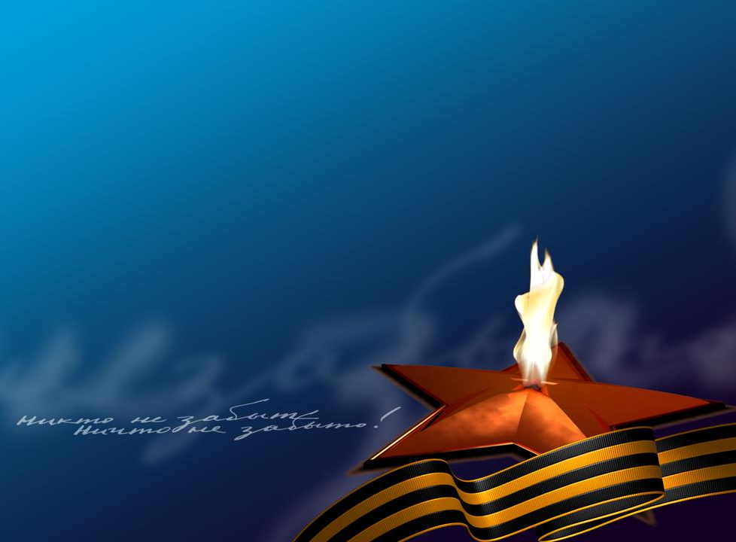
Более 280 уроженцев
Пензенской области удостоены
звания Герой Советского Союза

Slide 7
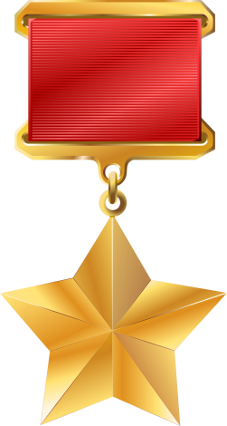
Звание Героя Советского Союза
16 апреля 1934 г. ЦИК СССР учредил почетное звание Героя Советского Союза - высшую степень отличия для лиц, которые имеют выдающиеся заслуги, связанные с совершением героиче­ского подвига.
Указом Президиума Верховного Совета СССР от 1 августа 1939 г. для Героев Советского Союза учреждена медаль «Золотая Звезда», которая вместе c орденом Ленина вручалась награжденным.
Память о Героях Советского Союза и Георгиевских кавалерах, связанных с Пензенским краем, увековечена в названиях населенных пунктов.

Slide 8
ГЕРОЕВ ИМЕНА ПОСЁЛКИ ОБРЕЛИ

Slide 9
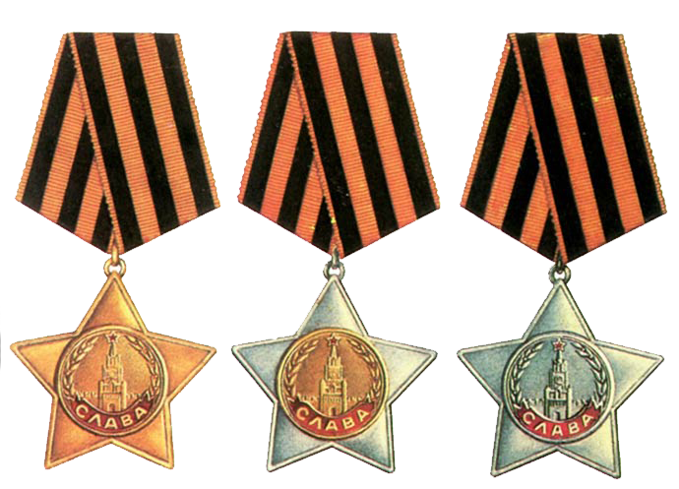
Кавалёры ордена Славы
8 ноября 1943 года в СССР был учрежден трехстепенный (1, 2 и 3 ст.) орден Славы для награждения лиц рядового и сержантского состава. При его введении было решено обратиться к славным боевым традициям прошлого - к знакам отличия военного ордена - Георгиевским крестам. Преемственность вводимой новой награды подчёркивалась прежде всего - тем, что для ордена Славы была взята георгиевская лента.

Slide 10
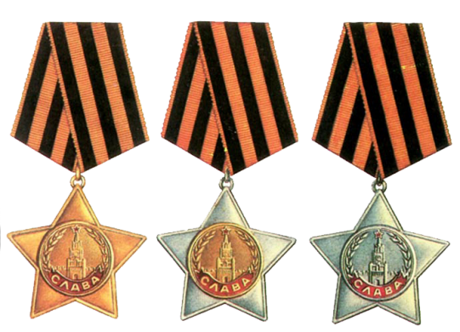
Полными кавалерами ордена Славы стали 49 пензенцев
Орден Славы 1-й ст. первым в СССР получил Николай Залетов — уроженец Сердобска

Slide 11
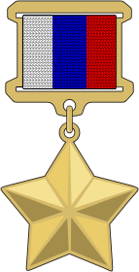
Звание Героя Российской Федерации
22 марта 1992 г. было установлено звание Героя России — высшее звание, присваиваемое за заслуги перед государством и народом, связанные с совершением геройского подвига.
Этого звания удостоены более 1000 человек, в том числе летчик-космонавт Самокутяев Александр Михайлович уроженец Пензы.

Slide 12
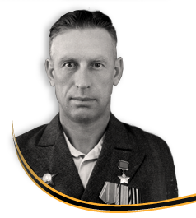
Родился 16 апреля 1916 года
в селе Средняя Липовка
Гвардии рядовой Д.А. Герасимов в начале ноября 1943 года на захваченном плацдарме на Керченском полуострове в районе села Маяк (ныне в черте города Керчь) с двумя автоматчиками отразил 4 контратаки врага.
ГЕРАСИМОВ
Дмитрий Антонович
Пулемётчик 6-го гвардейского
стрелкового полка
Звание Героя Советского Союза
присвоено 17 ноября 1943 года

Slide 13
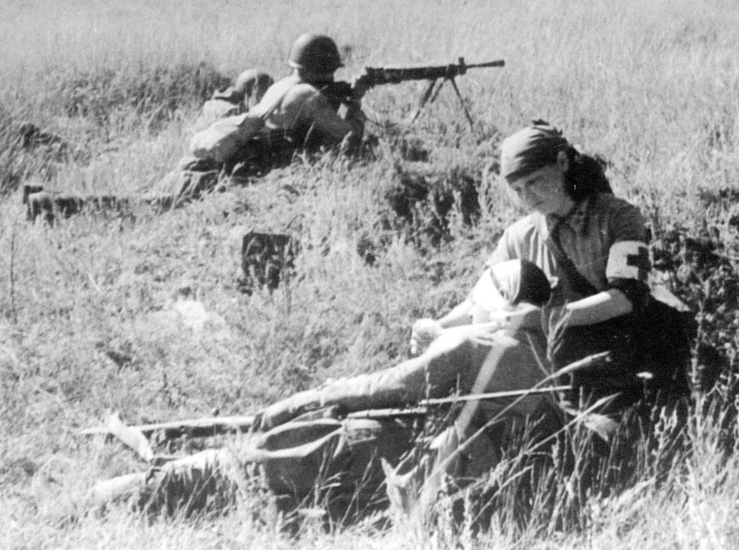
В том бою Герасимов уничтожив около трёх десятков гитлеровцев.

Slide 14
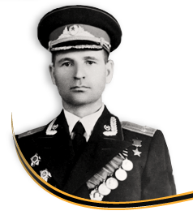
Родился 18 мая 1917 года
в селе Архангельское
Капитан Гусев в числе первых в полку с ротой автоматчиков 2 октября 1943 года форсировал Днепр в районе острова Казачий (южная окраина Киева) и захватил плацдарм на правом берегу реки. Рота вела бой с превосходящими силами врага, способствуя переправе основных сил полка.
ГУСЕВ
Максим Тихонович
Помощник начальника штаба
269-го стрелкового полка
Звание Героя Советского Союза
присвоено 10 января 1944 года

Slide 15
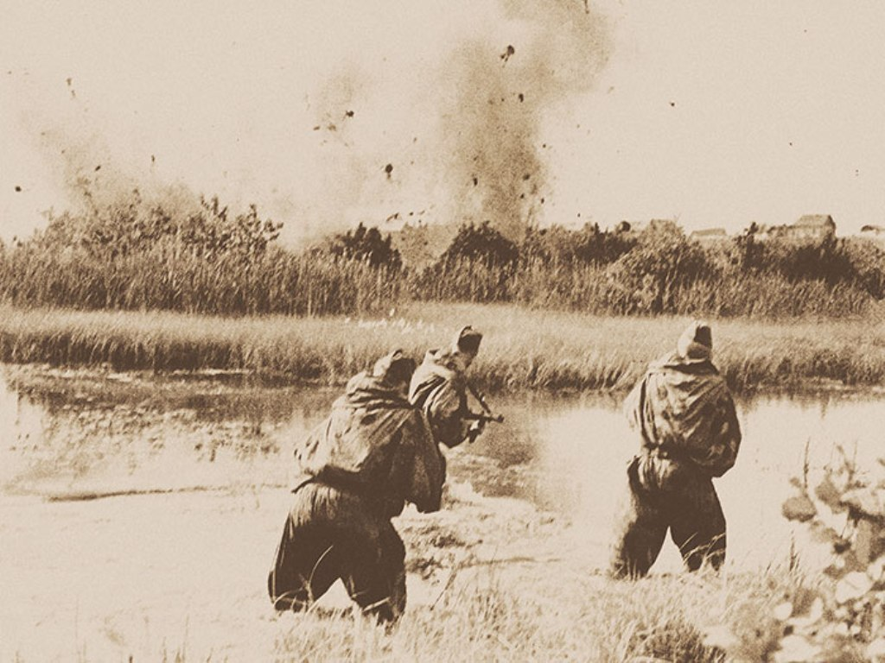
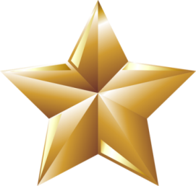
Гусев неоднократно ходил с группой разведчиков в тыл противника.

Slide 16
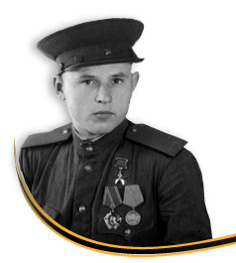
Родился 15 декабря 1925 года
в селе Александровка
Рядовой Николай Дьяконов отличился в боях по уничтожению брестской группировки противника у населенного пункта Березувка (Польша).
ДЬЯКОНОВ
Николай Максимович
Наводчик ручного пулемёта 415-го стрелкового полка
Звание Героя Советского Союза
присвоено 24 марта 1945 года

Slide 17
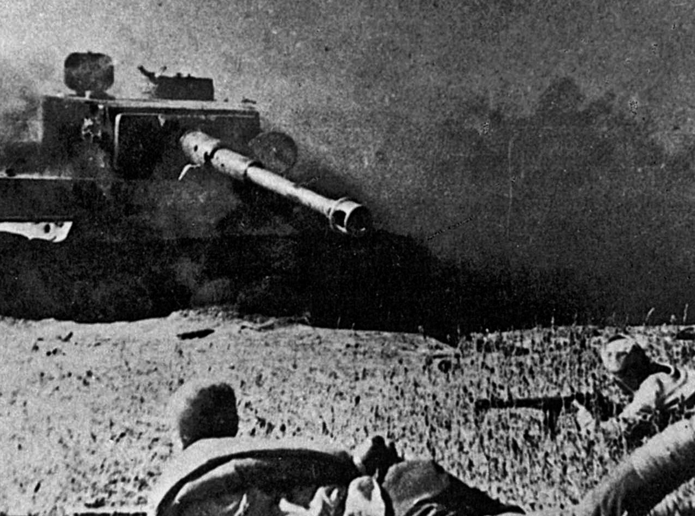
28-29 июля 1944 года Николай Дьяконов участвовал в отражении 15 контратак

Slide 18
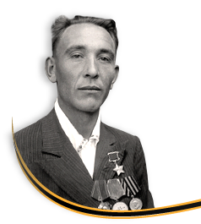
Родился в 1919 году в селе Нижняя Липовка
Гвардии сержант Гаврила Куракин одним из первых 24 января 1945 года преодолел Одер в районе 2 километров севернее города Кендзежина (Польша).
КУРАКИН
Гаврила Гаврилович
Командир расчёта
станкового пулемёта 5 гвардейского кавалерийского полка
Звание Героя Советского Союза
присвоено 27 июня 1945 года

Slide 19
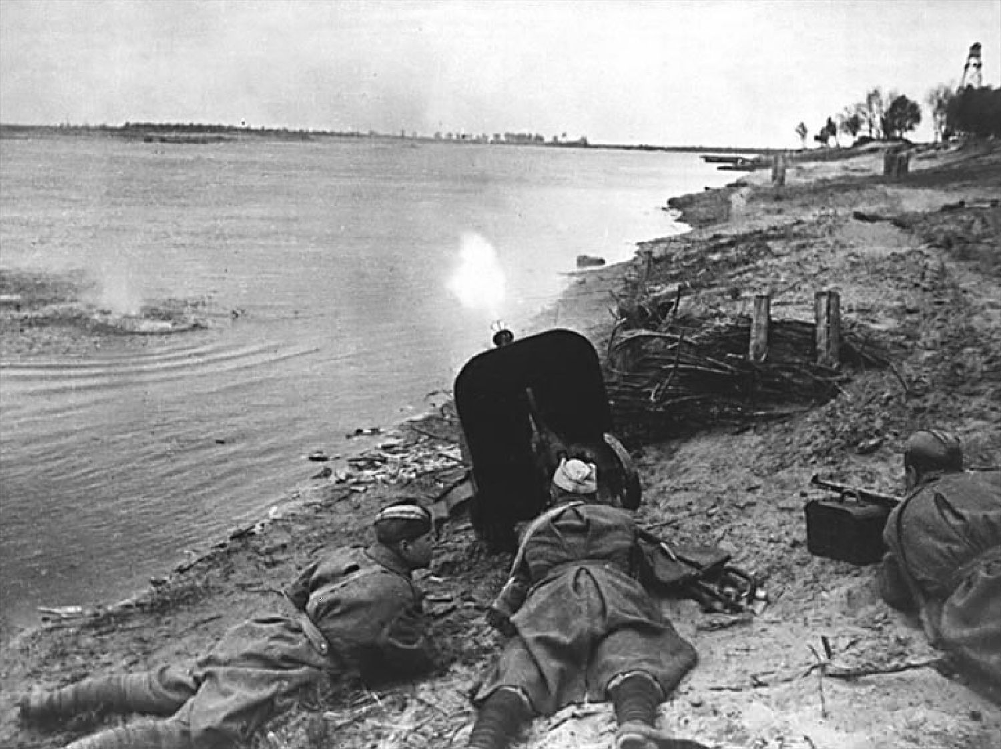
Гаврила Куракин огнём обеспечивал переправу эскадрона.

Slide 20
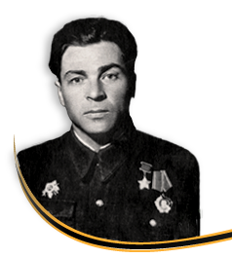
Родился 13 марта 1923 года
в селе Вязовка
Лейтенант Виктор Макеев в числе первых в дивизионе 25 января 1945 года форсировал Одер в районе местечка Эйзенау (Польша), участвовал в отражении контратак противника, поддержанных 10 танками и 10 БТР. Врагу был нанесён значительный урон в живой силе и боевой технике. Плацдарм был удержан до подхода главных сил.
МАКЕЕВ
Виктор Ефимович
Командир САУ 8-й самоходной артиллерийской бригады
Звание Героя Советского Союза
присвоено 27 июня 1945 года

Slide 21
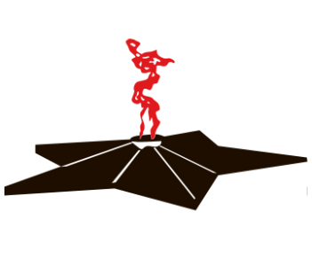
МЫ ПОМНИМ И ГОРДИМСЯ

